Slide 1
사회복지 미래와 과제
선진사회복지연구회
2017. 2
연세대학교 사회복지대학원
김진수 교수

Slide 2
Table of Contents
Ⅰ. 양극화
Ⅱ. 사회복지
Ⅲ. 국제적 변화와 함의
Ⅳ. 한국 사회보장의 정책과제

Slide 3
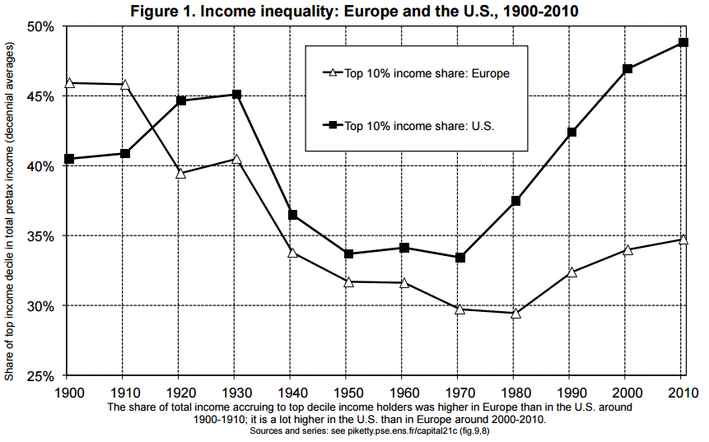
Ⅰ. 양극화
미국과 유럽 등 선진국에서의 소득불평등은 1970년대 이후 꾸준히 증가하고 있어, 1970년대에 30% 내외에 불과했던 상위 10% 소득 점유비가 2010년에는 35%(유럽)/50%(미국)에 근접. 한국은 48% 수준.
출처 : T. Piketty (2014). 『Capital in the 21st Century』.

Slide 4
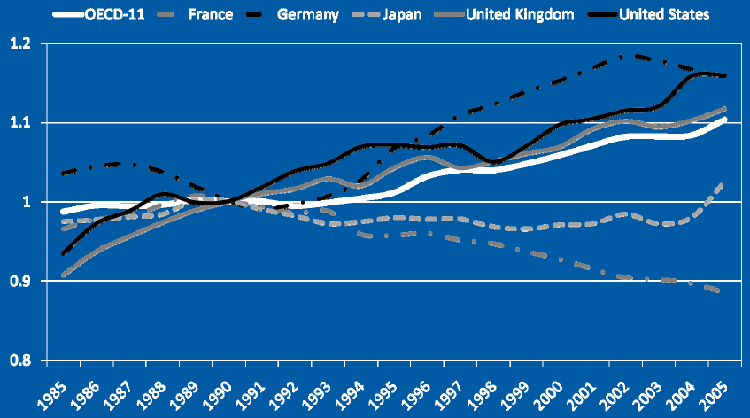
Ⅰ. 양극화
지난 20년 간 소득 불평등은 아래와 같이 많은 나라에서 증가해 왔음.
(1990년을 1.0으로 볼 때 상위 10% 대비 하위 10%의 수준 변화)
출처 : Marianna and Swaim (2008)
[Trend P10/P90 ratio for men working full time (1990=1.0)]

Slide 5
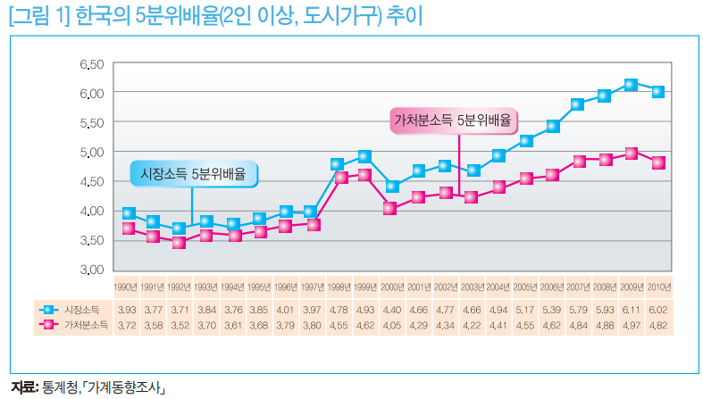
Ⅰ. 양극화
한국도 1990년대 이후 불평등
심화 추세가 지속
5분위 배율
(상위20% / 하위 20%)
3.72 (‘90) → 4.82 (‘10)
Gini 계수
0.256 (‘90) → 0.289 (‘10)
한국의 도시근로자 2인 이상 지니계수 추이 (1982~2013)

Slide 6
Ⅰ. 양극화
전반적으로 소득불평등은 세계적으로 확산되고 있으나 국가별 상이성이 있으며, 확대 정도에 대한 견해도 다양하지만, 일반적인 불평등 인식은 객관적 평가보다 더욱 크게 확산되고 있음
불평등과
빈곤에 관한 일반적 견해
① 양극화의 결과
② 세계가 직면한 중요한 문제
③ 원인은 경제성장 결과의 불공평한 공유
⇒ 대부분의 국가에서 국민의 2/3가 동의
한국, 일본은 80%가 동의(OECD)
【 불평등 인식의 확산 】
객관적 평가의 상이성에도 불구
하고 불평등 인식은 크게 확산
극소수 고소득층의 소득상황
일부 계층의 소득이 정당하지 못하다는 인식
소득 파악이 정확하지 않아 공식적 통계보다 실제는 더 심각할 것이라는 불신
소득 불평등
에 대한
다양한 관점
소득불평등이 뚜렷하게 널리 확산되고 있다
는 점에 대해서는 모든 연구 결과가 일치
다만 소득불평등의 정도나 경향에 대해
- 소득불평등이 심화되지 않은 국가가 존재
한다는 점 (OECD 2008, Wolff 2009)
- 소득불평등 확대 정도가 최근 20년 간 지니
2 point 정도로 그리 심화된 것은 아니라는
주장 (OECD 2010) 등이 있음

Slide 7
Ⅰ. 양극화
쿠즈네츠는 역 U-가설을 통해 산업화의 초기 단계에서 소득 불평등이 심화되고 경제 성장 추진 기간 동안 악화되다가 경제 성장이 높은 수준이 이르게 되면 다시 소득이 평등해진다는 것을 제시
【 쿠즈네츠의 역U-가설 】
불평등도
남미
개발도중
경제성장에 따라 소득 불평등은 점차 심화되다가 경제성장이 높은 수준에 이르면 다시 완화
선진자본주의국가
개발완료
후진국
개발이전
1인당 소득

Slide 8
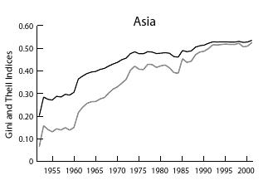
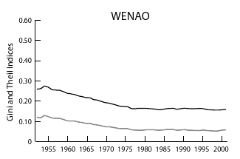
Ⅰ. 양극화
ASIA은 산업화 과정에서 발생한 소득불평등은 그대로 유지되거나, 서구 선진 자본주의 국가들은 소득불평등이 다시 상승하는 조짐을 보임. 쿠즈네츠의 역 U 이론에서 r 가설로 전환 되는 변화가 발생
소득불평등
추이
(‘55~’00)
출처 : B. Milanovich, 2005, 『Worlds apart : measuring international and global inequality』, Princeton, N.J : Princeton University Press, p40
역 U-가설
에서 r-가설
로 변화
불평등도
Small ‘r’ Hypothesis
70년대 후반 이후 서구
선진자본주의 국가 및
동아시아 후발 산업국
모두 소득불평등 감소
추이가 역전되어 역U 형이
아닌 r형 curve를 그림
ASIA
WENAO
1인당 소득

Slide 9

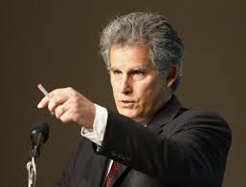
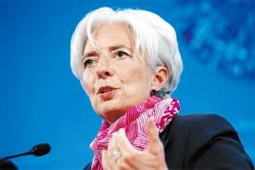
Ⅱ . 사회복지의 변화
전통적으로 재분배효과에 부정적이었던 IMF에서도 최근 보고서에서는 종전의 입장과 달리 “갈수록 커지는 소득격차가 거시경제의 안정과 지속성장을 위협할 수 있다”며 재분배 필요성을 강조
“재분배가 성장을 저해한다는 증거를 거의 찾지 못했다” (2014. 2)
“재분배는 소득불균형을 줄여주기 때문에 성장을 견인할 것. 재분배정책을 과도하게 밀어붙일 경우 왜곡될 수 있지만 적절한 재분배는 저소득층의 인적자본을 강화시키면서 경제 효율성을 높이고 성장을 강화시키 수 있다” (2014. 3)
[크리스틴 라가르드 IMF 총재(좌)와 데이비드 립튼 IMF 수석부총재(우)]

Slide 10
Ⅱ. 사회복지 기능의 변화
소득양극화의 영향은 사회안정성 관련 분야에서도 사회복지와 연계된 새로운 이론적 설명이 가능
【 Game Theory로 본 보험 가입 】
사회안정성 선호
실질가치(real value)와 효용가치(utility value)의 차이로 보험가입을 설명 (Morgenstern의 효용함수)
개인적
범죄
증가
가치
빈곤의
증가
위험
선호
효용가치
폭동
증가
실질가치
집단적
사회불안정
위험 회피 영역 (보험 가입)
사회
보장
빈곤
감소
위험
회피
범죄/폭동 감소
위험 선호 영역 (보험 미가입)
사회안정 증대
0
금액

Slide 11
Ⅱ. 사회복지의 변화
한국의 사회복지 지출은 사회보험을 중심으로 지속적으로 증가해 왔으며,
현재 사회보험은 전체 사회복지 지출의 80% 이상을 점유하고 있음
[Trends of social welfare expenditure (1990-2013)]
사회보험

Slide 12
Ⅲ. 국제적 경향과 함의
GDP 대비 공공사회복지 지출비중은 국가별 격차가 크지만 점차 격차는 감소하는 추이를 보임
[OECD 주요국의 GDP 대비 사회복지지출추이(1980~2014)]
공공 사회복지 지출의 지속적 증가는 더 이상 일반적이지 않으며, 20~25% 수준으로 수렴하는 경향
사회복지 개혁을 통해 근본적인 사회안전망의 체계화 경향이 나타남
출처: OECD Stats.

Slide 13
Ⅲ. 국제적 경향과 함의
총 복지지출(공공+민간) 기준, 국가별 차이는 감소. 그 예로 스웨덴 (30.1%)과 미국(29.8%)의 총복지지출이 거의 비슷한 수준. 각 국가는 국가와 국민 간 유형에 따른 재정구조를 구축하는 경향.
2011년 OECD
주요국의
GDP 대비
사회복지지출
(공공/법정민간/
민간 구분, %)
출처: OECD Stats.
4개국의 공공
사회복지지출 및
총사회복지지출
비중 비교
(2011년, %)
출처: OECD Stats.

Slide 14
Ⅲ. 국제적 경향과 함의
선진국의 경향은 우리에게 (1) 사회복지지출의 무조건적 증가가 아닌 일정 수준으로의 수렴 및 사회 안전망의 체계화 추이, (2) 공공부문과 민간부문 제원의 적정한 혼합 필요성(Welfare Mix) 제시 (3)한국적 특성을 반영한 사회복지체제 구축
장기적으로 사회복지 재정을 선진국 수준 (20~25%)으로 발달시키되 무조건적 증가가 이루어지지 않도록 시행착오 예방
(지출구조의 건전성 확보)
사회안전망의 체계적 구축을 정책 우선 순위로 하여 근본적 사회안전망 작동
한국의 사회적, 문화적 토대에 맞는 복지 공공과 민간의 역할분담 정착
(국가별 문화적 배경과 상황에 따른 적정성)
한국에 대한 함의
사회복지지출 수준의 수렴
공공과 민간부문 재원의
혼합 (Welfare Mix)

Slide 15
Ⅲ. 국제적 경향과 함의
GDP 대비 공공사회복지 지출비중은 국가별 격차가 크지만 점차 격차는 감소하는 추이를 보임
[OECD 주요국의 GDP 대비 사회복지지출추이(1980~2014)]
공공 사회복지 지출의 지속적 증가는 더 이상 일반적이지 않으며, 20~25% 수준으로 수렴하는 경향
사회복지 개혁을 통해 근본적인 사회안전망의 체계화 경향이 나타남
출처: OECD Stats.

Slide 16

Ⅳ. 한국 사회보장의 정책 과제
양극화 시대에 대비한 정책적 과제는 사회복지체제의 근본적 역할을 수행하는 합리성과 효율성을 갖춘 체제를 구축하는데 있으며, 이를 위한 철학적 가치를 포괄하는 원칙의 수립이 필요함
사회보장 정책
8가지 원칙
사회보험(1차 안전망)을 우선 제공하고 탈락자에 대하여 사회부조
및 사회복지서비스 (2차 안전망)에서 보완 기능을 수행하도록 함
1
공적영역에서 기초생계 보장을 위한 빈곤위험 제거를 우선으로,
단계적 상위욕구 보장은 기업 또는 개인자율(최소한의 규정)로 추진함
2
3
사회보장의 정책순위는 예방 → 재활 → 보호 순으로 접근함
비용 손실의 보장은 소득 손실의 보장에 우선함
4
이익집단이나 정치적 압력의 구축이 어려운 계층을 우선 보호함
5
사회보장 결과로 소득계층 상하순위 변동이 없도록 함
6
사회보장에 의한 부의 축적현상이 없도록 함
7
과소 및 과잉보장의 요소를 제거함으로써 보장의 적절성을 확보함
8
자료: kimjinsoo, ISSA(2010) international conference Social policy & Strategy.

Slide 17
Ⅳ. 한국 사회보장의 정책 과제
1. 국민연금: 노후보장기능과 재정안정기능의 조화
  현재 국민연금 급여수준은 매우 낮음 : 수급자의 절반 이상이 최저생계비 이하
  재정적자 발생 예상 (2045년 적자, 2063년 기금고갈)
  - 보험료율 9%에서 13%로의 인상은 시행착오적 발상일 수 있음.
  1) 부과대상소득 상한액 ‘434만원’을 2배로 인상하면 ➔ 보험료율 3 - 4% 인상효과
  2) 최저연금과 최고연금제도 도입 재정문제 해결
2. 건강보험
  본인부담비중의 과다 (전체 진료비의 35%이상)
1) 본인부담 상한제의 활성화
- 현행 소득분위별 본인부담 상한제는 실제 수급자의 1%에서 10% 수준으로 확대
2) 본인부담비중의 20% 수준 축소
3. 산재보험
  산재보험을 사회보험으로 운영하는 국가는 산재예방으로 재정안정 해결
4. 고용보험
  실업급여 및 실업수당 그리고 싷업부조의 조화로운 연계 및 조정

Slide 18
Ⅳ. 한국 사회보장의 정책 과제
2. 민간부문의 핵심은 ‘자원봉사’
  고령화에 대한 부양비율 기준은 과거 지향적 사고
    고령인구의 1/3은 이미 건강, 경제력을 확보
    이들의 병약, 빈곤 계층에 대한 지원
      → 노노케어의 활성화
  Active Aging 체계를 조기에 정착할 필요
  민간영역의 건전한 활성화 정책이 필요
  예: 기초연금 수급자 중 건강한 경우 노인장기요양보험의
  방문요양서비스(수급자 면담 등)
장기적으로 사회복지 재정을 선진국 수준 (20~25%)으로 발달시키되 무조건적 증가가 이루어지지 않도록 시행착오 예방
(지출구조의 건전성 확보)
한국에 대한 함의
Notes:
고령화 지수를 부양비율로 보는 것은 과거지향적 사고.

Slide 19
Ⅳ. 한국 사회보장의 정책 과제
선진국과 후진국에서 한국의 사회복지를 바라보는 시각은 매우 긍정적이나 절대적 평가를 기준으로는 아직 많은 노력이 필요한 수준임
선진국의 시각
개발도상국의 시각
선진국의 관심은 사회복지 재정 안정화와 지속가능성
한국에 대해 선진국의 미해결 과제를 선제적으로 해결하고 있는 것으로 평가
- 국민연금 과감한 개혁
- 건강보험 안정적 정착
- 고령화에 선제적 대응
(노인장기요양보험 도입)
<한국의 사회복지>
개발도상국의 관심은 성장과 복지의 정책적 조화
한국의 사례는 선성장후분배 모델로 경제성장 과정에서 대국민 설득을 할 수 있는 모범
- 경제성장기 → 성장정책
- 일정수준 성장 후 → 분배정책
사회복지 지출 : GDP 대비
10% 수준 (OECD 평균 24%)
사회보험 도입 후 미성숙 상태로 보장 수준 부족
(예. 노인 빈곤율 35%)

Slide 20
힘 내십시요
연세대학교 사회복지대학원
김진수 교수

